Slide 1


Slide 2


МИНИ-МУЗЕЙ ПАТРИОТИЧЕСКОЙ НАПРАВЛЕННОСТИ В ДОУ

Slide 3

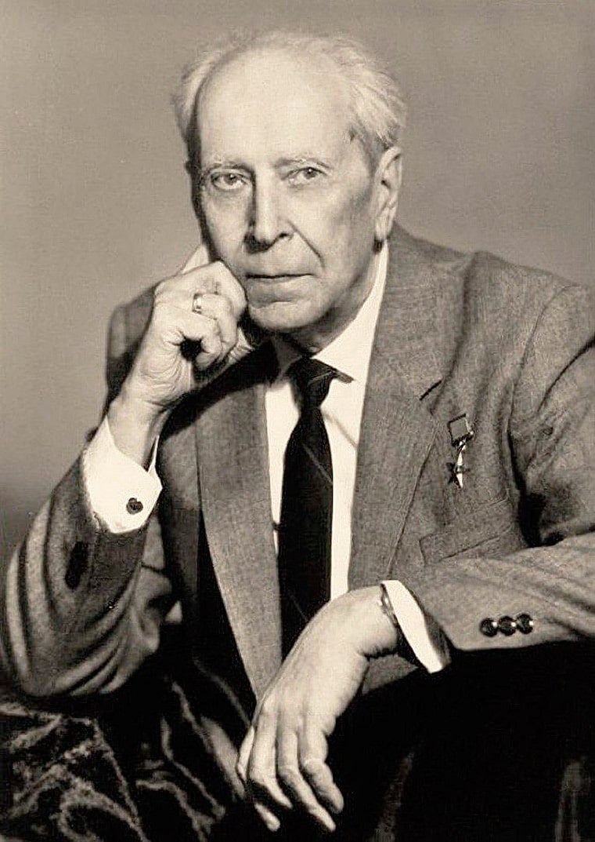
«Воспитание любви к родному краю, к родной культуре, родному городу, к родной речи – задача первостепенной важности, и нет необходимости это доказывать».
Д.С. Лихачёв

Slide 4
Актуальность
Патриотическое воспитание на современном этапе - неотъемлемая часть педагогической деятельности детских садов. Понимание Родины в дошкольном возрасте своеобразно: оно тесно связано с конкретными представлениями о том, что ему близко и дорого, с любовью к родным, своему дому, окружающей природе. Вариативность системы дошкольного образования позволяют использовать инновационные подходы и методы в нравственно-патриотическом воспитании. Одним из таких методов является создание и использование в образовательном процессе мини-музея.

Slide 5
Задачи организации мини-музея:
1. Создание мини-музея, как отражение интересов и проявление инициативы детей.
2. Обогащение предметно-развивающей среды ДОУ.
3. Обогащение воспитательно-образовательного пространства новыми формами.
4. Формирование у дошкольников представлений о музее.
5. Расширение кругозора дошкольников.
6. Развитие познавательных способностей и познавательной деятельности.
7. Формирование проектно-исследовательских умений и навыков.
8. Формирование умения самостоятельно анализировать и систематизировать полученные знания.
9. Развитие творческого мышления и воображения.

Slide 6
Принципы организации мини-музея:
• Принцип наглядности
• Принцип учёта возрастных особенностей
• Принцип интеграции
• Принцип деятельности
• Принцип культуросообразности
• Принцип гуманизации
• Принцип разнообразия
• Принцип экологичности и безопасности
• Принцип непрерывности
• Принцип партнёрства

Slide 7
РОЛЬ МИНИ-МУЗЕЯ В ПАТРИОТИЧЕСКОМ ВОСПИТАНИИ:
• Помогает приобщать детей к истокам народной и национальной культуры. • Способствует сохранению народных традиций, воспитанию чувства патриотизма и духовности. • Позволяет развивать у дошкольников способности к эстетическому созерцанию и сопереживанию, потребность и способность самостоятельно осваивать окружающий мир.

Slide 8
Правила поведения в мини-музее:
Экспонаты в мини-музее разрешается трогать руками.
Экспонаты нужно возвращать на место и
ставить красиво и аккуратно.
Экспонаты нельзя ломать и забирать домой.
Можно и нужно: задавать вопросы об
экспонатах, составлять рассказы и сочинять истории.
Приветствуется пополнение музея новыми
экспонатами и творческими работами.

Slide 9
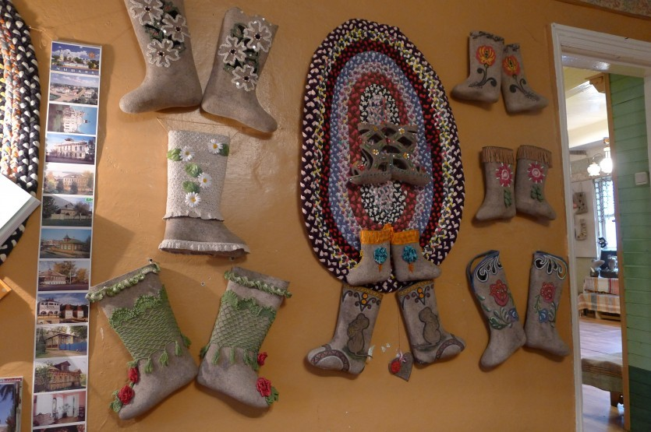
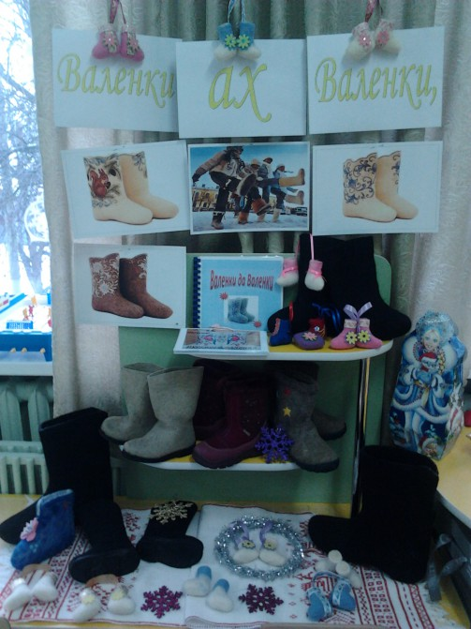
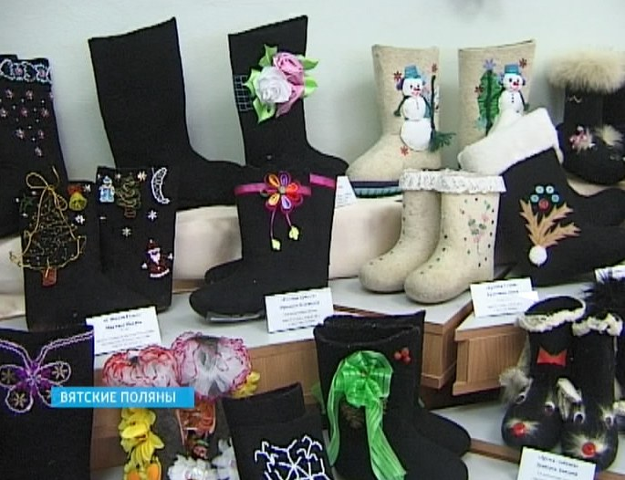
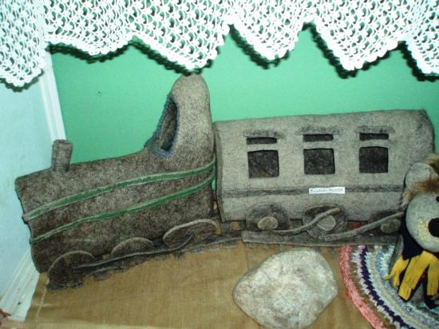
МУЗЕЙ ВАЛЕНКА Цель: познакомить детей с историей традиционной русской обуви – валенка.

Slide 10
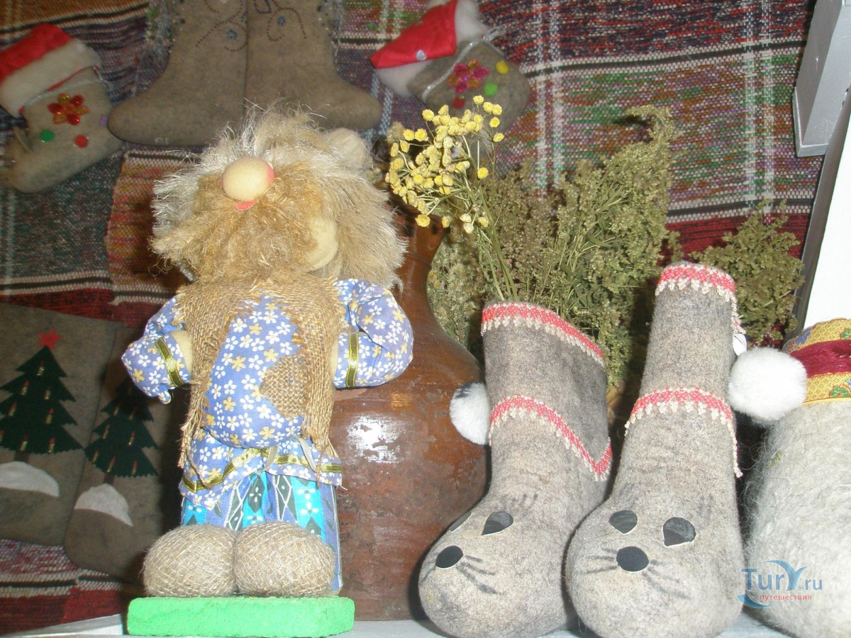
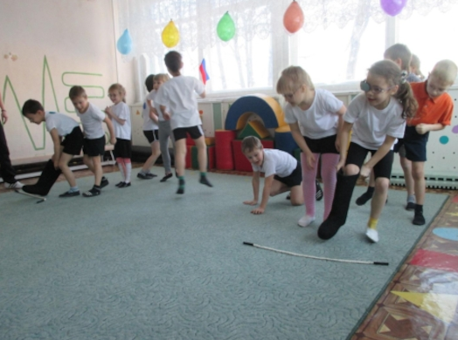
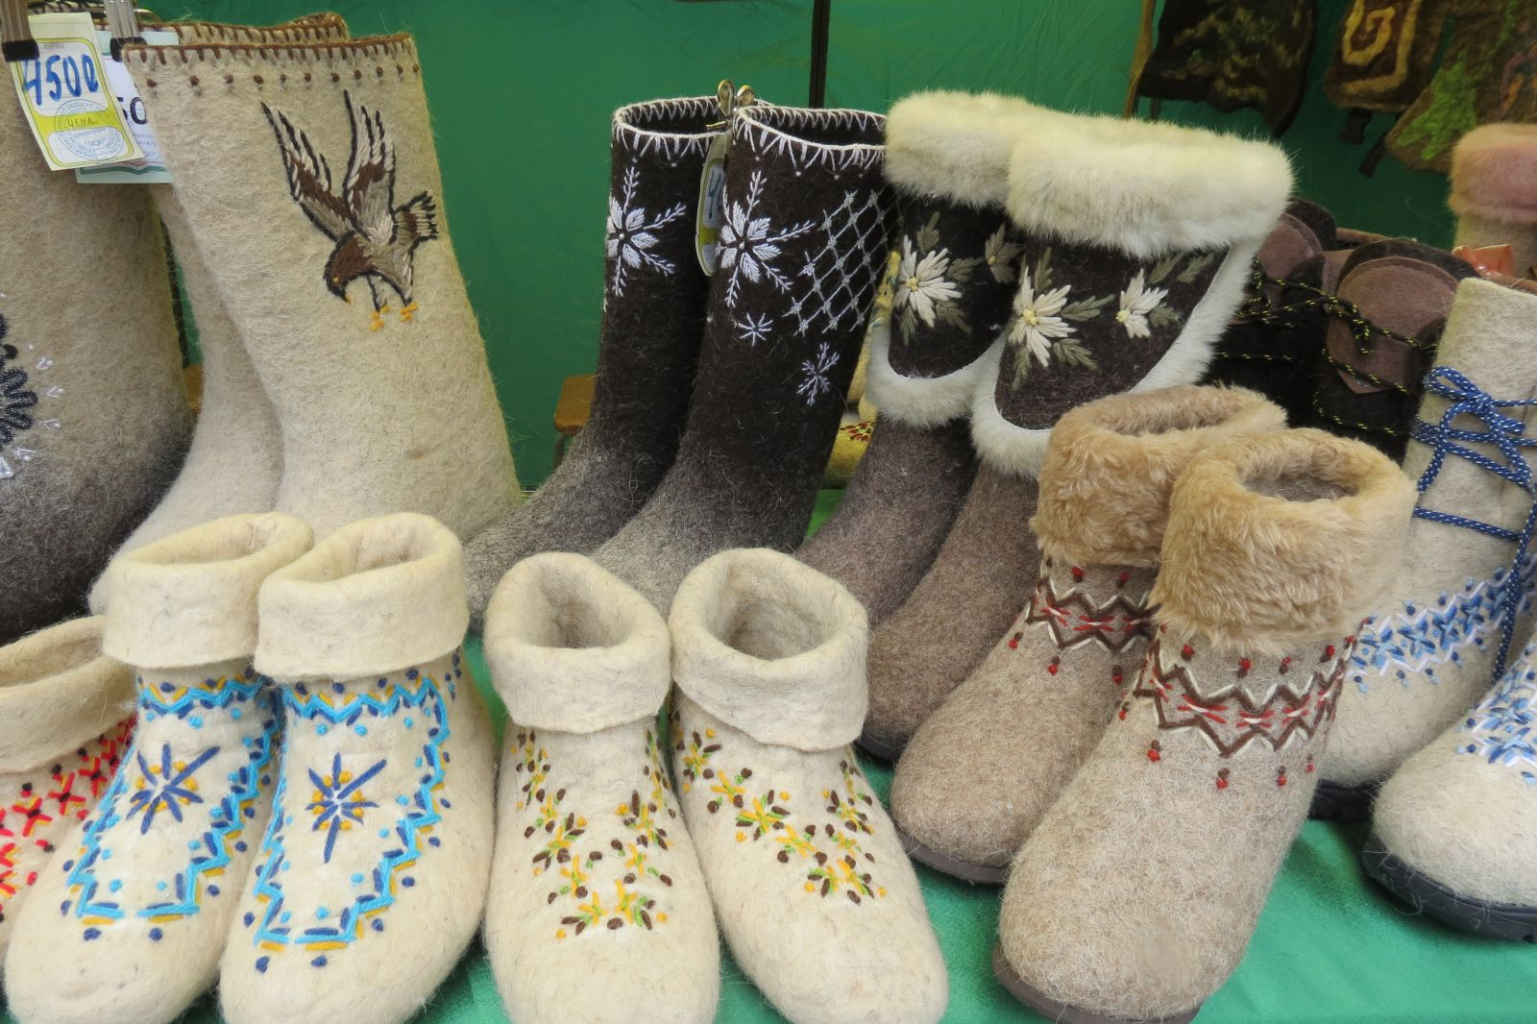

Slide 11
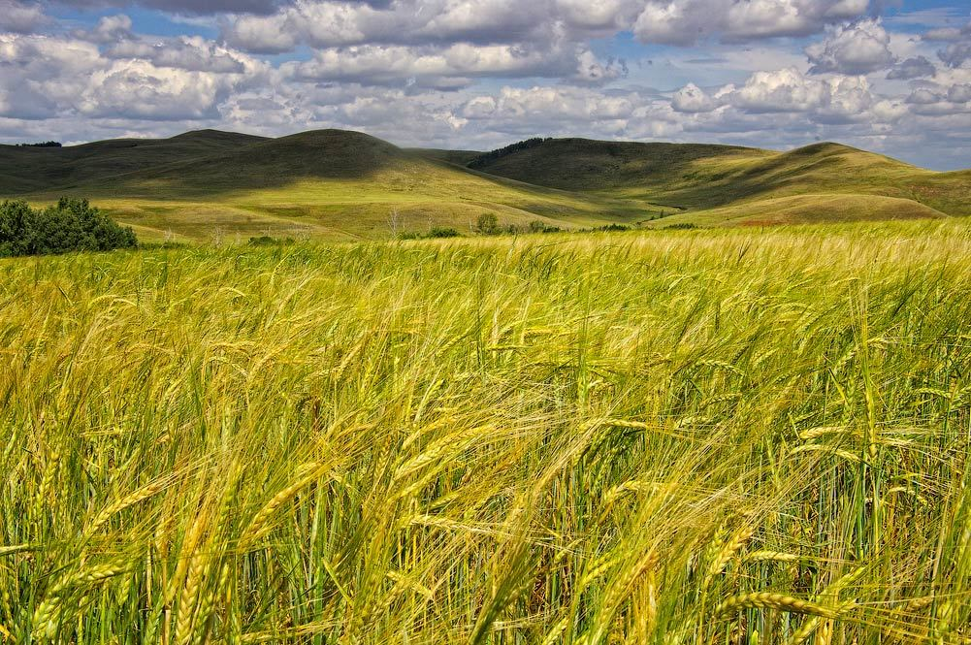
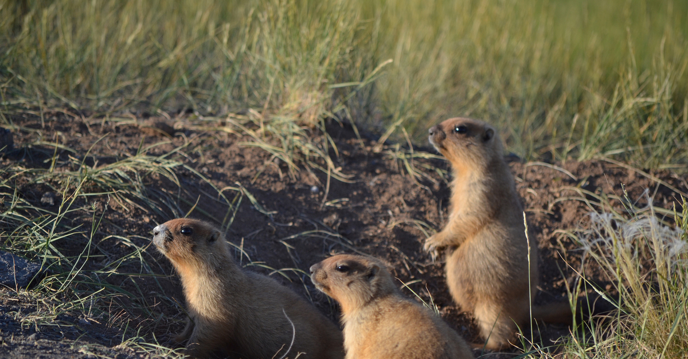
МУЗЕЙ ПРИРОДЫ РОДНОГО КРАЯ: Цель: формирование эколого-патриотических чувств через знакомство с природой родного края.

Slide 12
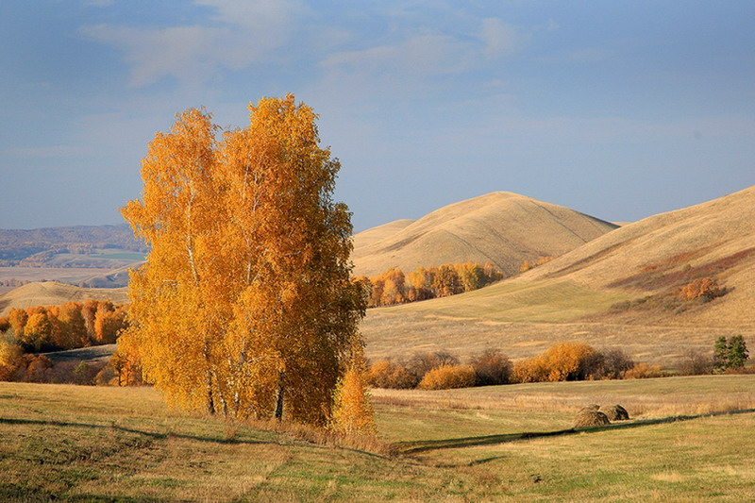
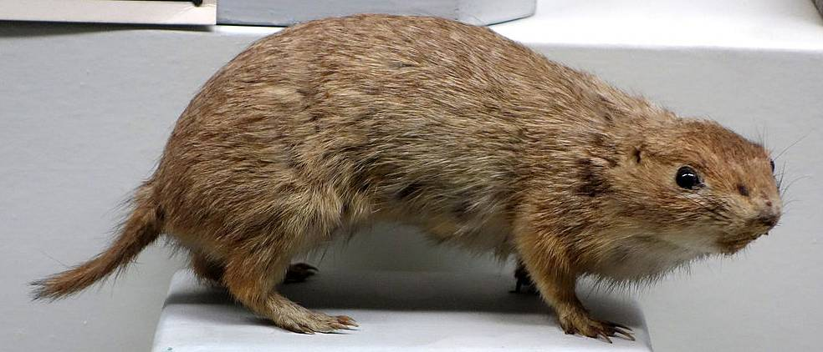
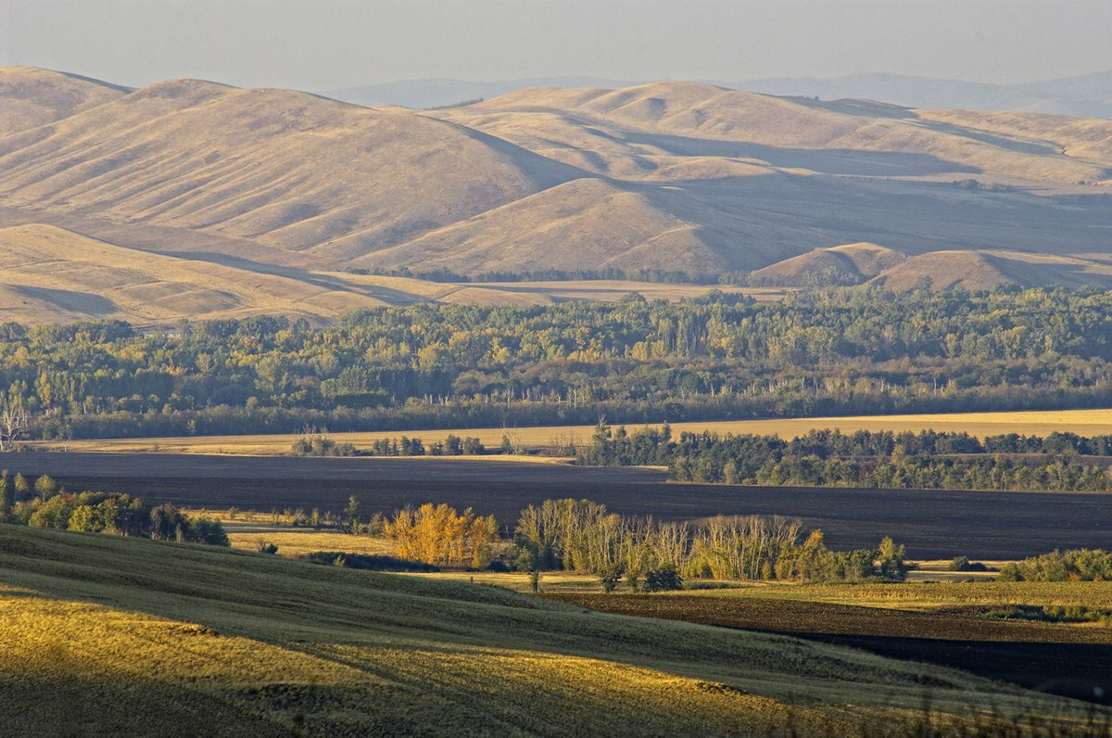
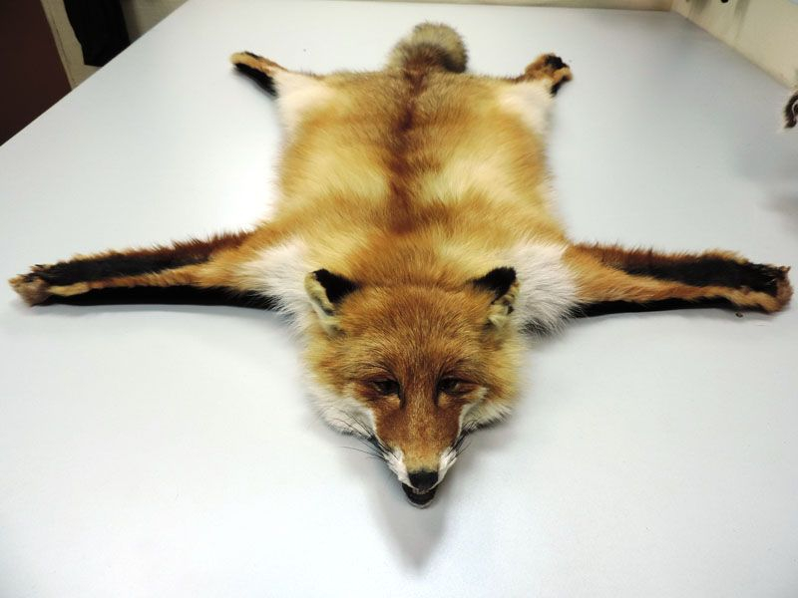

Slide 13
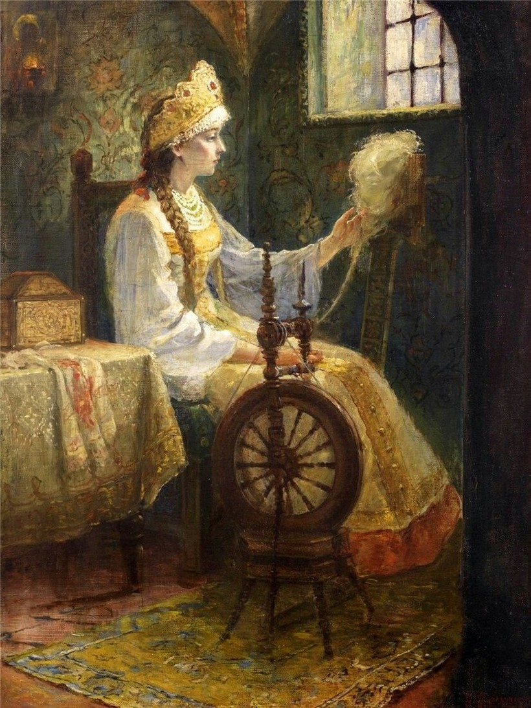
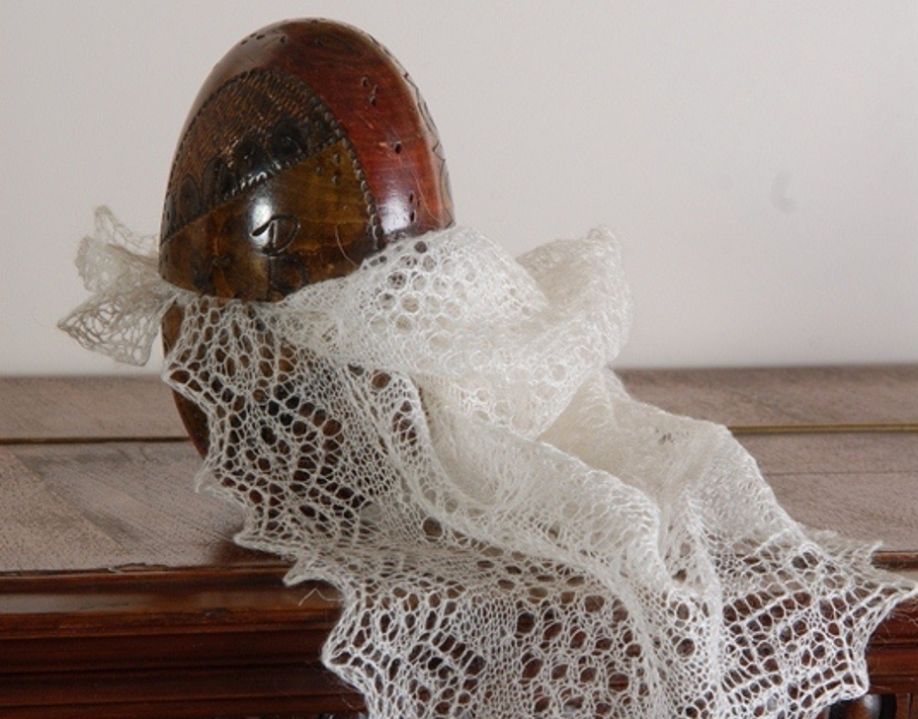
МИНИ-МУЗЕЙ «ВОЛШЕБНОЕ КРУЖЕВО» Цель: развитие интереса к народным промыслам родного края.

Slide 14
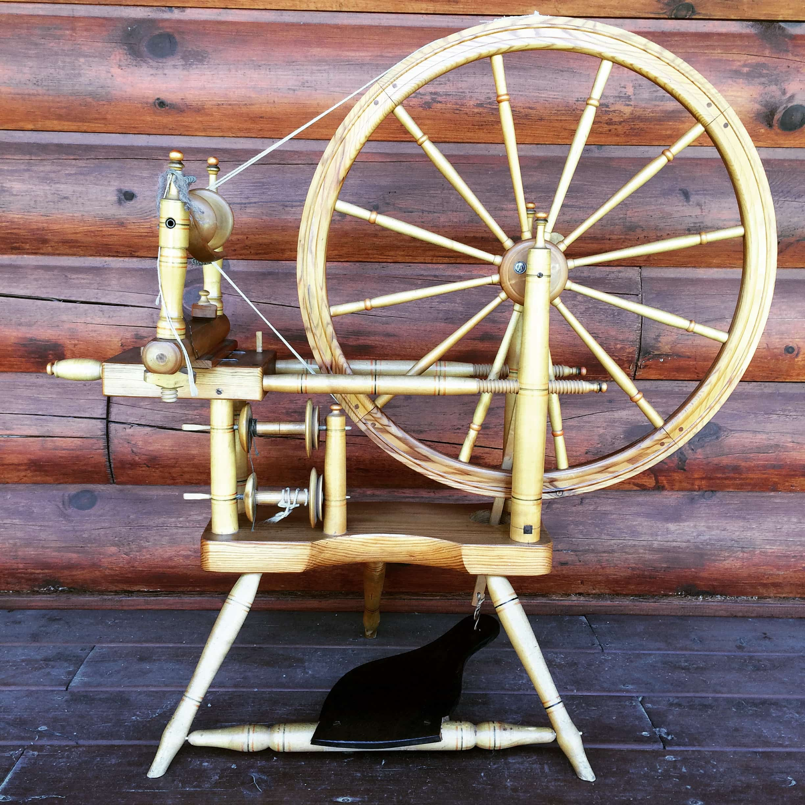
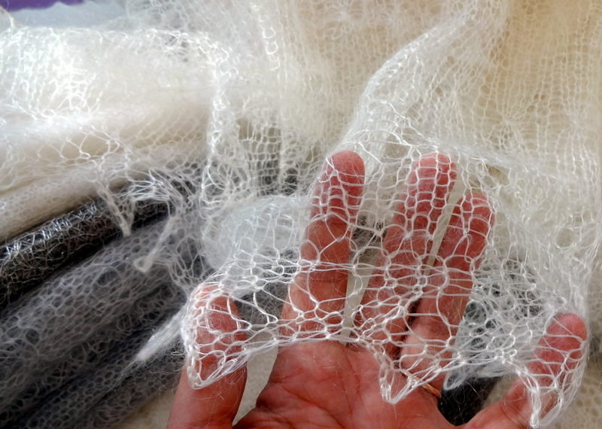
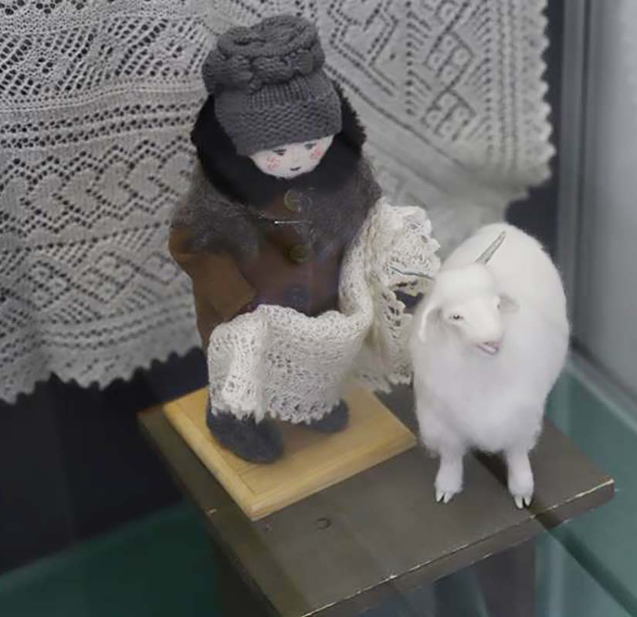
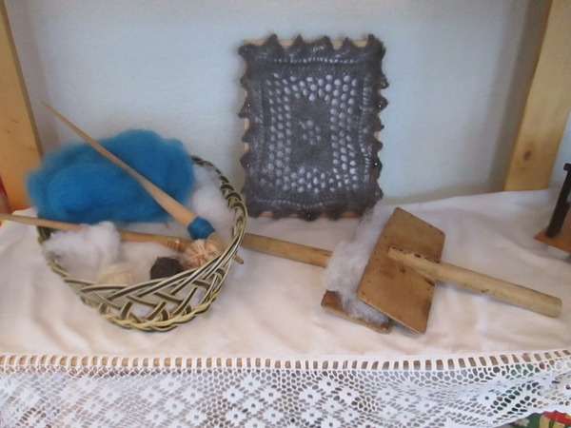
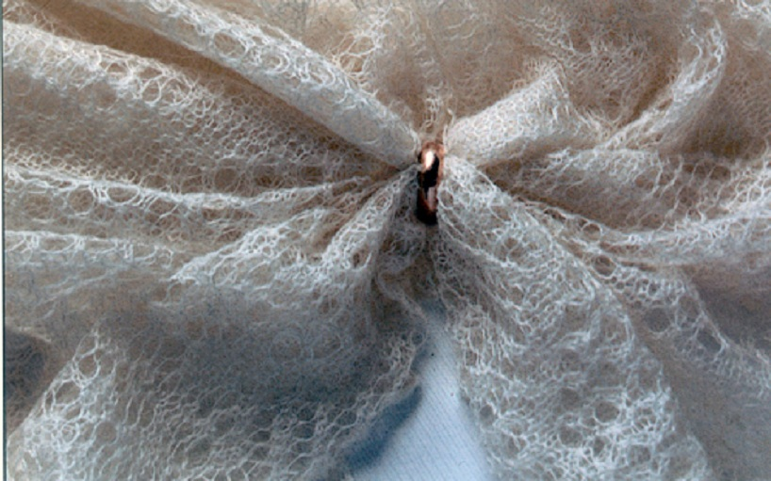

Slide 15
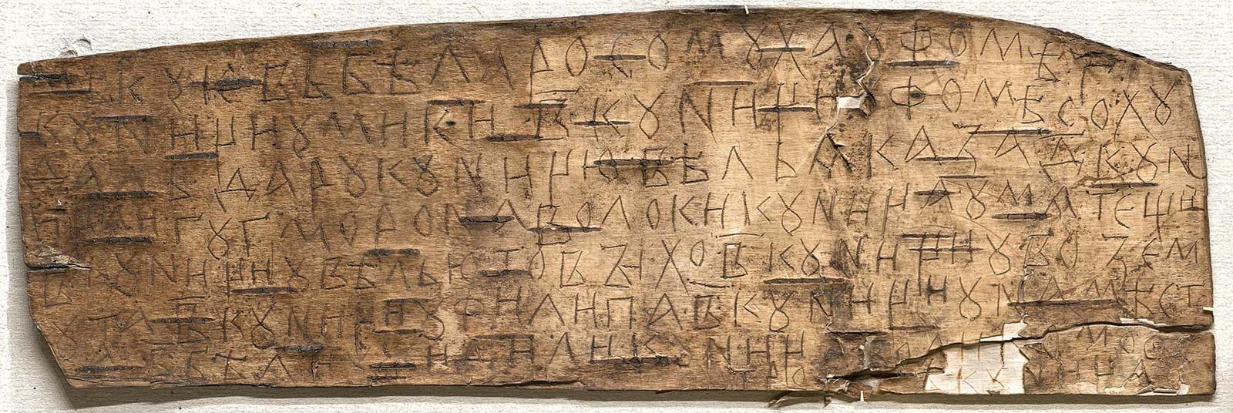

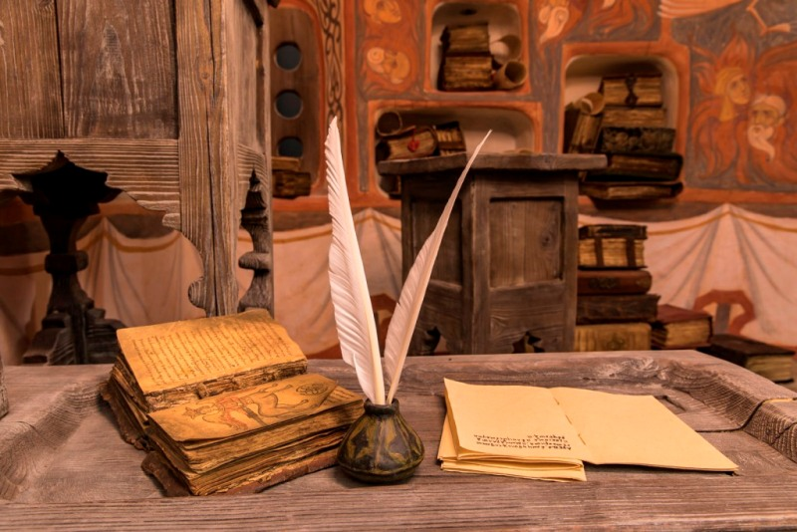
МИНИ-МУЗЕЙ РУССКОЙ ПИСЬМЕННОСТИ Цель: формирование представления о возникновении букв, способов их написания, истории создания алфавита.

Slide 16
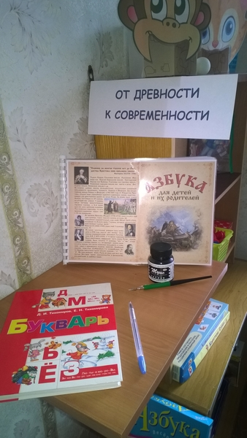


Slide 17
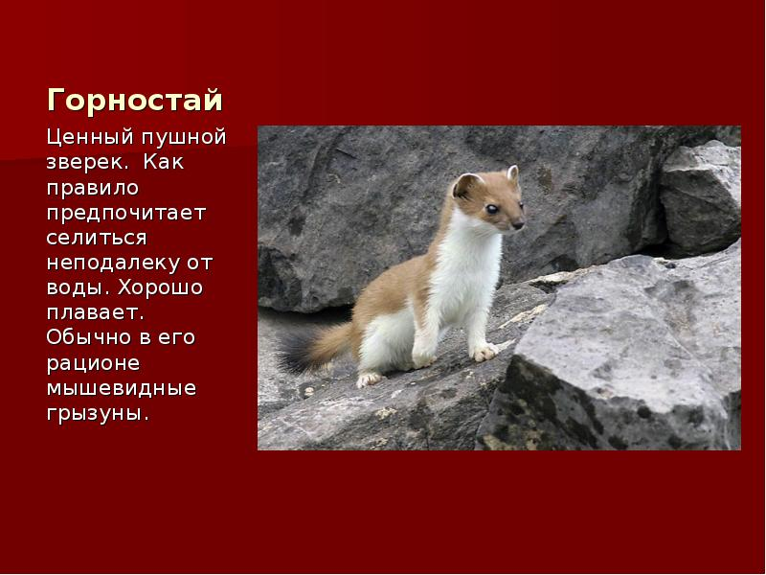

МИНИ-МУЗЕЙ «В ГОСТЯХ У КРАСНОЙ КНИГИ» Цель: формирование экологической культуры, бережного отношения к животным.

Slide 18
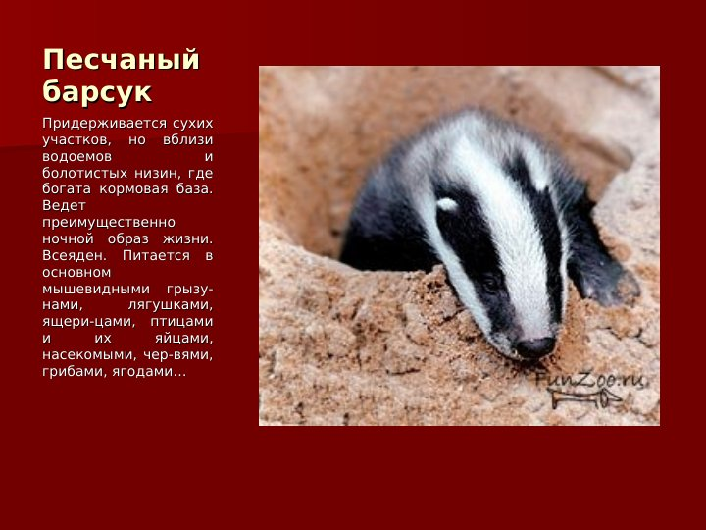
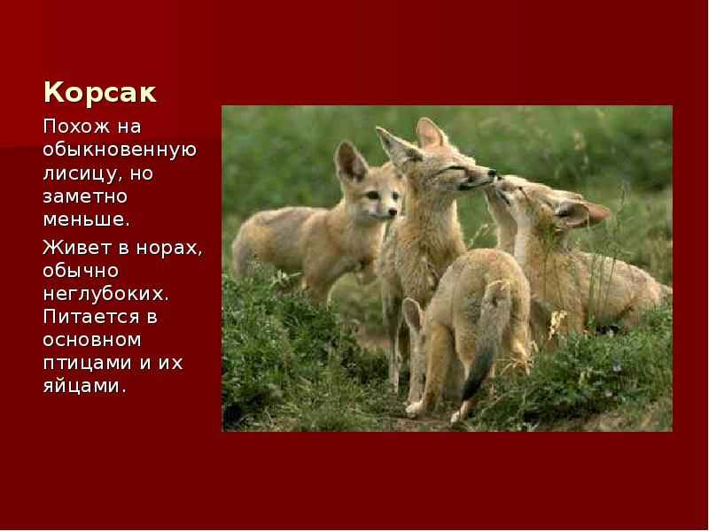


Slide 19
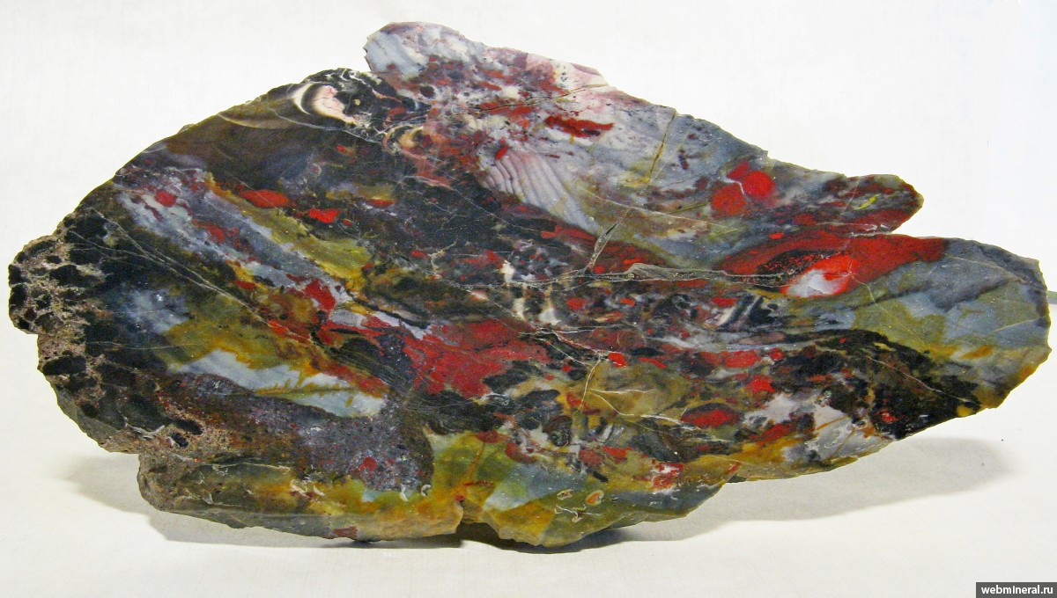
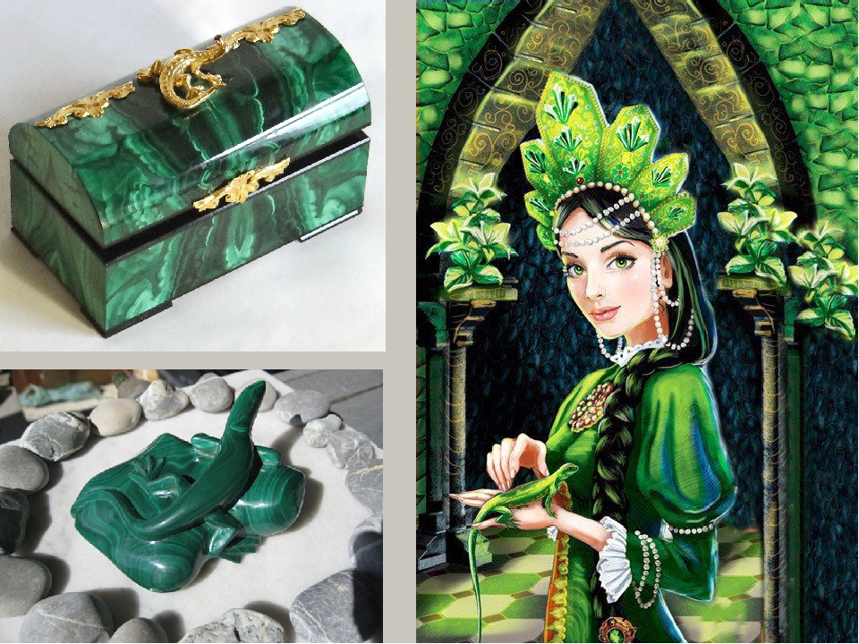
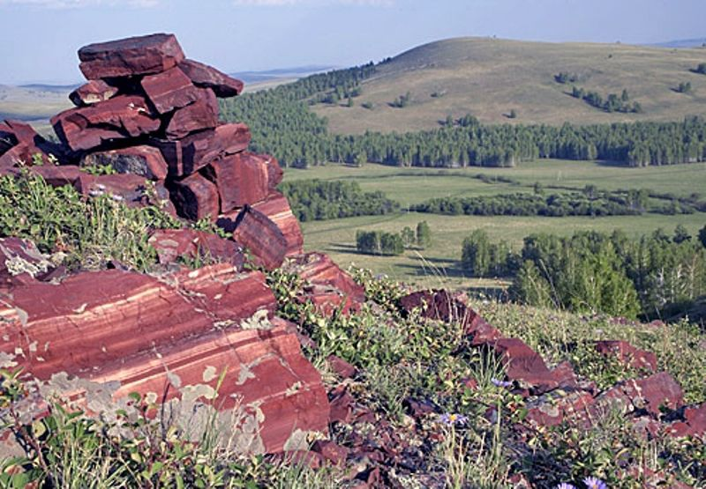
МИНИ-МУЗЕЙ «МЕДНОЙ ГОРЫ ХОЗЯЙКА» Цель: формирование представления о самоцветах, способах их происхождения и добычи.

Slide 20
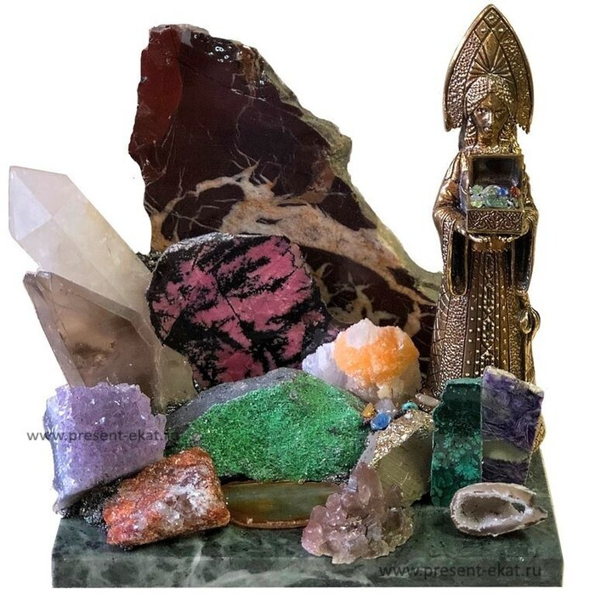
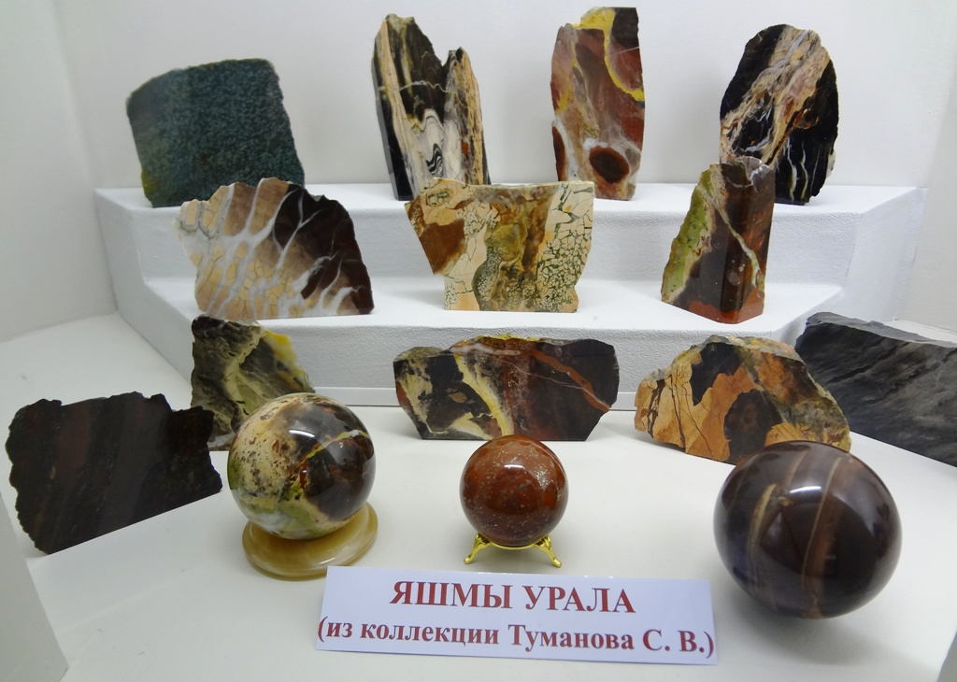

Slide 21
МИНИ-МУЗЕИ В ДОУ ПАТРИОТИЧЕСКОЙ НАПРАВЛЕННОСТИ:
«Куклы наших бабушек»
«Героев русского фольклора»
«Народов Севера»
«Крепость Орская на реке Яикъ»
«Народного быта»
«Народных промыслов»
«Рубля и копейки»

